Slide 1

Сабақтың тақырыбы:
Ұлттық тағамдар.Мәтін
Сабақта қол жеткізілетін оқу мақсаттары
Сабақ мақсаттары
Бағалау критерийлері
1.7 Тыңдалған материал бойынша өз пікірін айту
1.8 Берілген тақырыпқа әңгіме құрап айту
1.9 Сөздерді, дыбыстарды орфоэпиялық нормаларға сәйкес дұрыс айту
Барлық оқушылар: Жаңа білімді меңгереді.
Көптеген оқушылар: Тақырыпты түсініп, тыңдап, жетекші сұрақтар арқылы талқылайды.
Кейбір оқушылар:Алған білімді өмірде қолдана алады.
Айтылған сөздер мен сөйлемдердің көпшілігін дұрыс қайталай алады.
Нақты сөйлеу арқылы, мәселені түсінгенін көрсете алады.

Slide 2

Класс
1
Пән
Сауат ашу
Сабақтың тақырыбы:
Ұлттық тағамдар.Мәтін

Slide 3

Ынтымақтастық атмосферасын қалыптастыру
Бала, бала, балапан
Қане, қайсы, алақан.
Саусақтарың әйбат,
Былай-былай ойнат.
Бала, бала, балапан
Қане, қайсы, алақан.
Саусақтарың әйбат,
Былай-былай ойнат.
– Балалар, бір-біріміздің қолымыздан ұстап, алақан арқылы жүректің жылуын сезініп үйренген қандай тамаша, қандай қуаныш!
5 минут

Slide 4
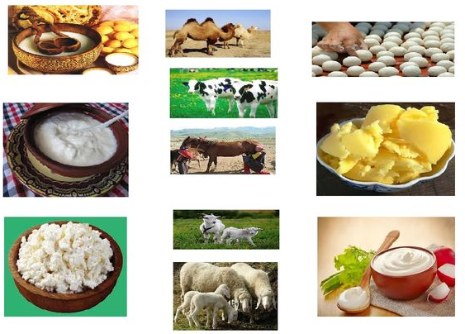
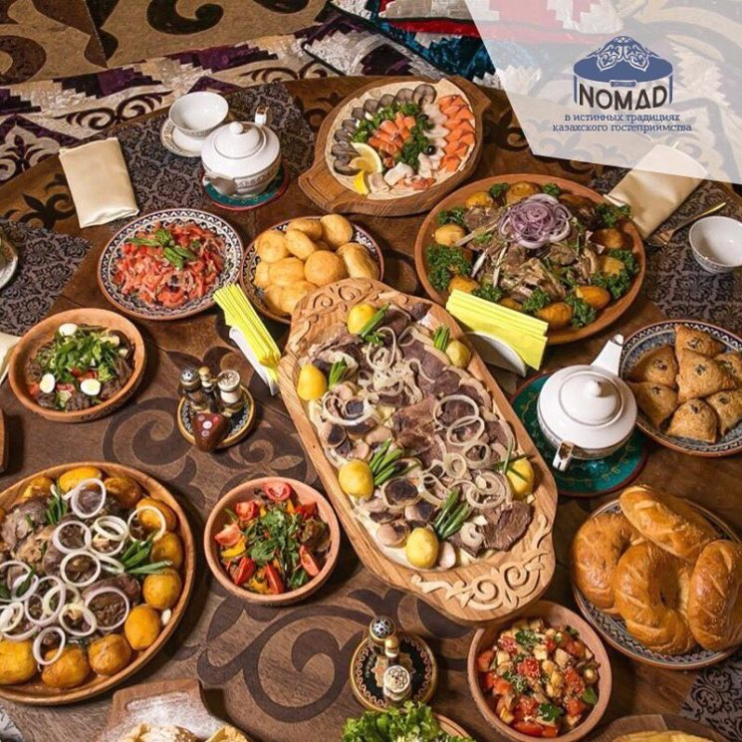
Сабақтың ортасы
Белсенді оқу әдісі
Таныстырылым
Бүгін балалар біздің тақырыбымыз- Ұлттық тағамдар болмақ.
-Қандай ұлттық тағамдарды білеміз?Оларды атап көрейік !?
Сүт тағамдары
Ет тағамдары.
8 минут

Slide 5
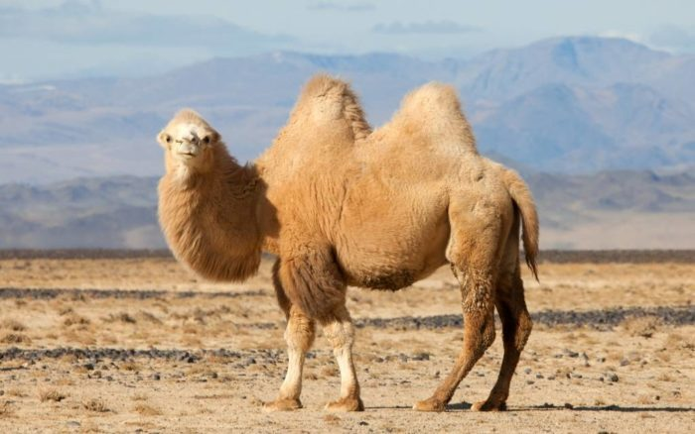

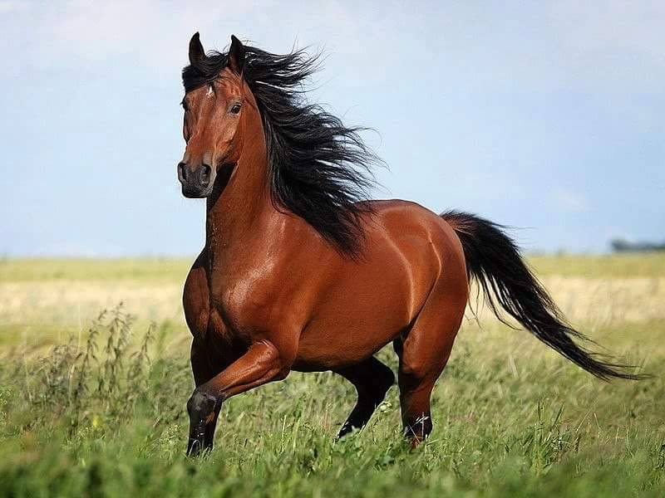
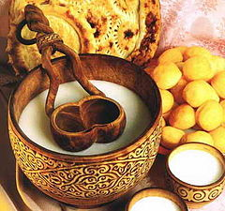
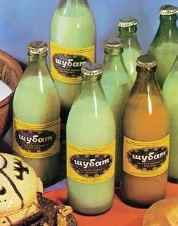
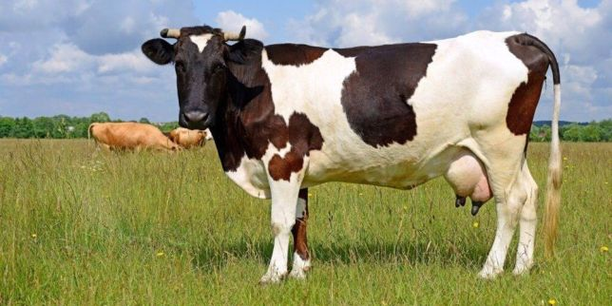
Сәйкестендір.

Slide 6
Мәтінмен жұмыс
1- жаттығу
Мәтінді түсініп оқы
Сұрақтарға жауап бер.
Мәтін не туралы?
Шұбат деген не?
Шұбатты неден жасайды?
Шұбаттың пайдасы туралы естідіңдер ме ?
Саған шұбат ұнайды ма?

Slide 7
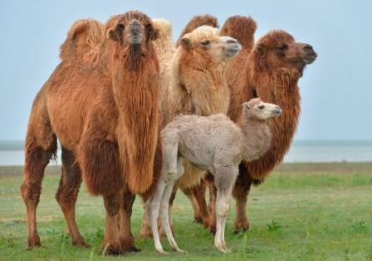
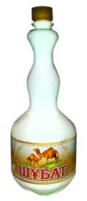
Дәптермен жұмыс
2- жаттығу
Жаңылтпашты жатқа жаз
Түйе маған шұбат берді,
Шұбат маған қуат берді.

Slide 8
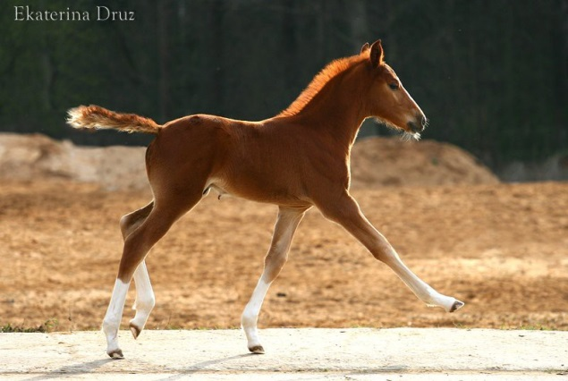
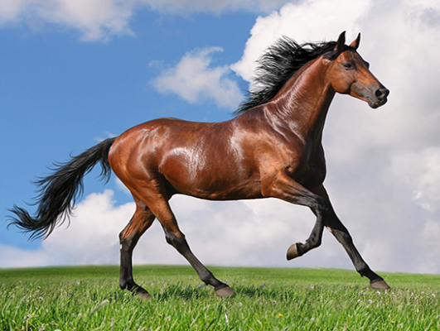
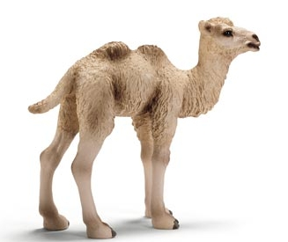
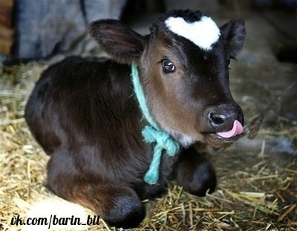
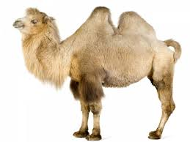
Ойлан тап
Жұптастырып төлдерін тап

Slide 9

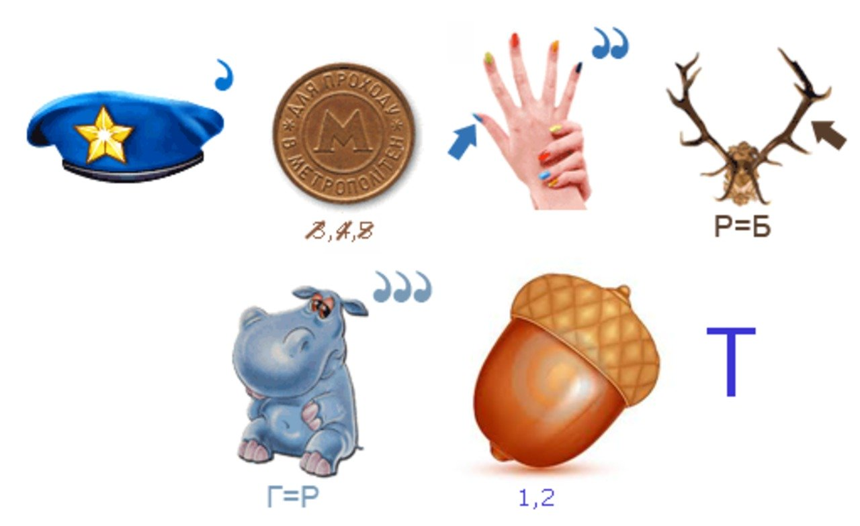
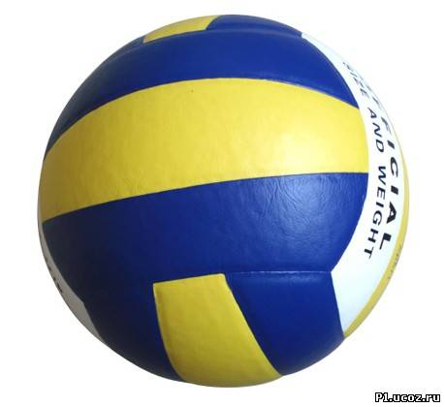
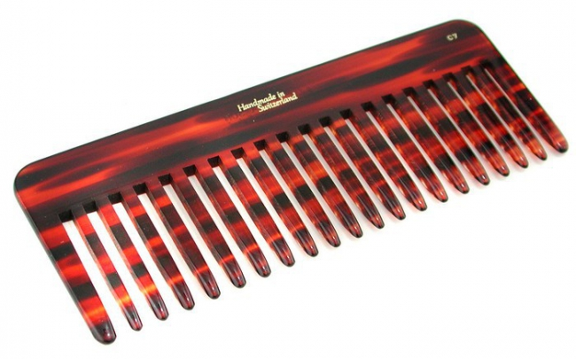
Ребусты шеш

Slide 10
Сергіту сәті
Тарсылдатпай едендi
Орнымыздан тұрып ап
Жүгiрейiк бiр уақ.
Бiр, екi, үш, бiр, екi, үш.
Аяқты алға созайық
Тiк көтерiп, қозғайық.
Тым сылбыр да болмайық
Алға қарай озбайық.
Бiр, екi, үш, бiр, екi, үш.

Slide 11
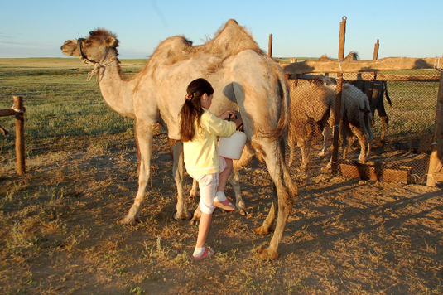
Дәптермен жұмыс
4- жаттығу
Суретке мұқият қараңдар.
Сурет бойынша әңгіме құраңдар

Slide 12
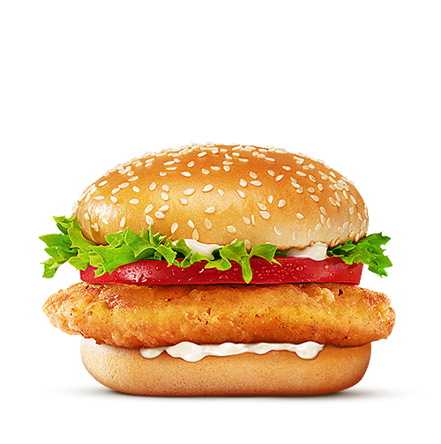
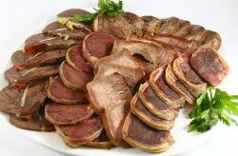
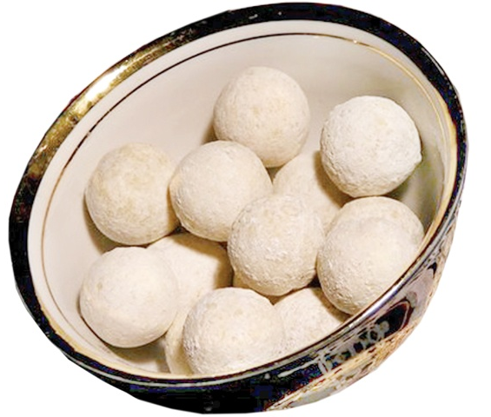
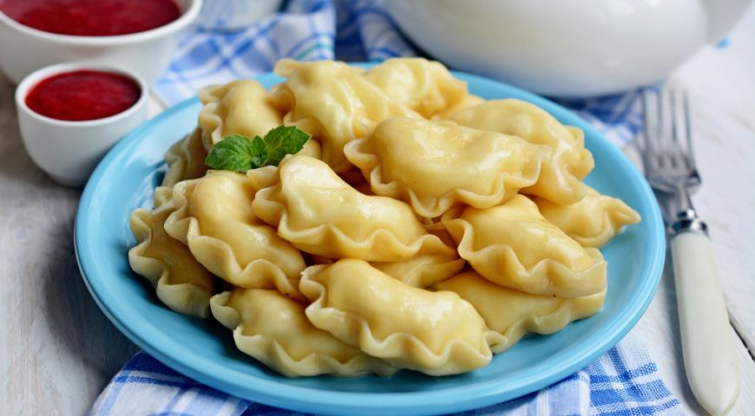
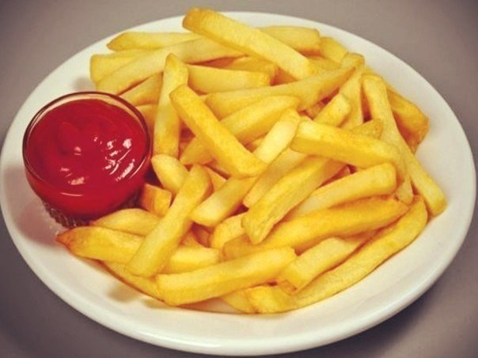
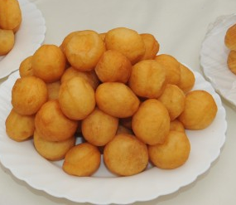
Суретпен жұмыс
Ұлттық тағамдарды тап
1
2
3
4
5
6

Slide 13
Ойлан тап
Пайдалы,Ұлттық тағамдар
Зиянды тағамдар.

Slide 14
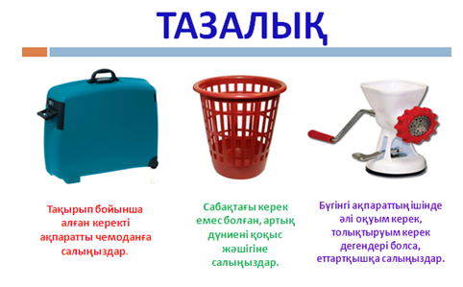

Slide 15

Барлығымыз шеңберге тұрайық.
Бет-бейнемен бүгінгі сабақтан алған әсеріңді көршіңе көрсет
Келесі берілген қолдармен көршіңді бағала.

